Slide 1
Wyznaczniki,
Algebra
równania liniowe, przestrzenie liniowe
Notes:
1
Zdania, funkcje zdaniowe, prawdziwość i fałszywość. Spójniki zdaniowe (alternatywa, koniunkcja, implikacja, równoważność, dysjunkcja). Tautologie. Kwantyfikatory: ogólny i szczegółowy. Prawa rachunku kwantyfikatorów. Reguły zaprzeczania alternatywy, koniunkcji, implikacji i kwantyfikatorów.
Zadania ze zbioru Jurlewicz-Skoczylas
2
Zbiory. Należenie elementu do zbioru i inkluzja. Suma, iloczyn, iloczyn kartezjański. Liczba elementów w iloczynie kartezjańskim zbiorów skończonych. Płaszczyzna i przestrzeń R³ jako iloczyny kartezjańskie. Różne metody przeliczania iloczynu kartezjańskiego zbiorów skończonych. Podstawowe prawa rachunku zbiorów: łączność dodawania i mnożenia, przemienność, rozdzielność. Wzory DeMorgana. Przeliczalność zbioru liczb wymiernych. Informacja o zbiorach nieprzeliczalnych.
3
Reguły wnioskowania: reguła odrywania, sylogizmy. Reguła Claviusa. Dowody nie wprost, zwrócenie uwagi na dowody konstruktywne i niekonstruktywne. Kwadrat logiczny twierdzeń.
4
Symbolika matematyczna dotycząca sum i iloczynów. Indukcja matematyczna. Rekursja. Przykłady rozumowań indukcyjnych i algorytmów indukcyjnych oraz z użyciem rekursji (np. silnia, liczby Fibonacciego).
5
Arytmetyka modulo n.
6
Liczby zespolone. Postać algebraiczna i trygonometryczna. Działania. Wzór DeMoivre’a.
Zadania z rozdziału 1 (część 1); bez postaci wykładniczej l.z.
7
Równania kwadratowe. Pierwiastki dowolnego stopnia z liczb zespolonych, pierwiastki z jedności. Zastosowanie liczb zespolonych w geometrii.
8
Macierze. Mnożenie macierzy. Operacje elementarne. Rozwiązywanie układów równań liniowych metodą eliminacji (= sprowadzanie do postaci schodkowej). Algorytm Gaussa, dowód, że działa on w czasie n³ . Metoda wyznacznikowa dla układów oznaczonych 2 na 2 i 3 na 3 .
Zadania na postać schodkową: wg wykładu. Algorytm Gaussa: 9.5, 9.6, 10.1, 10.2
9
Algebra macierzy i (niewyznacznikowe) algorytmy wyznaczania macierzy odwrotnej. Rozwiązywanie równań przez wyznaczanie macierzy odwrotnej.
8.6 (część 1)
10
Przestrzenie liniowe. Definicja. Przykłady. Liniowa zależność i niezależność wektorów. Podprzestrzeń rozpięta przez układ wektorów.
Zadania 2.1, 2.2, 2.3 z części 2. Zadania z rozdziału 7 i 8, cz. 1.
11
Wyznacznik macierzy. Definicja, metody obliczania: rozwinięcie Laplace’a, operacje elementarne na wierszach i kolumnach, schemat Sarrusa). Kryteria wyznacznikowe niezależności wektorów. Rząd macierzy.
12
.Baza i wymiar przestrzeni liniowych. Współrzędne wektora w bazie. Zmiana bazy. Zmiana współrzędnych wektora przy zmianie bazy (wzory).
3.1 – 3.7 (cz. 2)
4.1 – 4.7 (cz. 2)
13
Rząd macierzy. Twierdzenie Kroneckera – Capelli. Przedstawienie parametryczne przestrzeni rozwiązań układu równań liniowych. Wzory Cramera. Macierz odwrotna i wyznaczanie jej za pomocą dopełnień algebraicznych.
Rozdział 4 (część 1), rozdział 6 (część 2)
14
Elementy geometrii analitycznej przestrzeni R^{n} . Równanie linii prostej na płaszczyźnie, wektor normalny, wektor kierunkowy, równanie kierunkowe. Przedstawienie parametryczne prostej. Prosta jako część wspólna płaszczyzn.
12.4 – 12.7 (część 1)
15
Przekształcenia liniowe (określone przez macierz). Macierz obrotu, symetrii, jednokładności. Wartości i wektory własne. Wielomian charakterystyczny. Podprzestrzenie własne. Krotność wartości własnych (algebraiczna i geometryczna). Macierz przekształcenia w bazie złożonej z wektorów własnych.
Zadania na wyznaczanie obrazu przy przekształceniu o podanej macierzy;
Zadania 10.5 – 10.7 (część 2)
Minimum wymagań:
1. Dobra znajomość liczb zespolonych;
2. Bardzo sprawne obliczanie wyznaczników i rzędu macierzy;
3. Umiejętność rozwiązywania oznaczonych układów równań liniowych, różnymi metodami;
4. Biegłe mnożenie macierzy i wyznaczanie macierzy odwrotnej, różnymi metodami.
5. Wyznaczanie parametrycznego przedstawienia przestrzeni rozwiązań układu równań liniowych.
6. Rozumienie zagadnienia „własności macierzy przekształcenia a własności przekształcenia” (wyznacznik, znak wyznacznika). Umiejętność wyznaczania obrazu na podstawie znajomości macierzy przekształcenia. Bardzo dobre rozumienie zagadnienia „wartości własne” (i umiejętność rozwiązywania zadań).

Slide 2
Równania liniowe
2 x + 3 y = 8
Jak narysować taką linię prostą ?
Na przykład tak: dla x = 1 mamy y = 2 ,
Dla y = 0 mamy x = 4.

Slide 3
Układy równań liniowych
2x + 3y = 8
x – 2y = 1

Slide 4

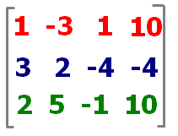

Metoda eliminacji (Gaussa) = doprowadzenie do postaci schodkowej = .... trójkątnej
x ─ 3 y + z = ─ 10
3 x + 2 y ─ 4 z = ─ 4
2 x +5 y ─ z = 10
Od drugiego odejmuję 3 razy pierwsze
Od trzeciego odejmuję 2 razy pierwsze
r2 ─ 3*r1 ; r3 ─ 2*r1;
x ─ 3 y + z = ─ 10
11 y ─ 7z = 26
11y – 3 z = 30
r3 – r2 ;
x ─ 3 y + z = ─ 10
11 y ─ 7z = 26
4z = 4
To samo można na macierzach
⬆Postać schodkowa

Slide 5
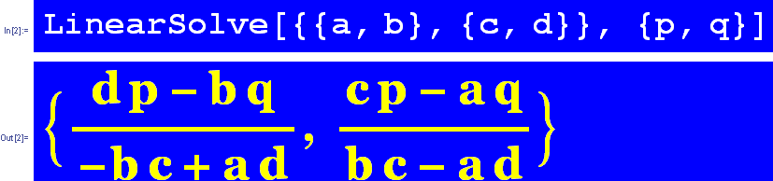
Dwa równania, dwie niewiadome
Proszę zwrócić uwagę na budowę tych wzorów:

Slide 6
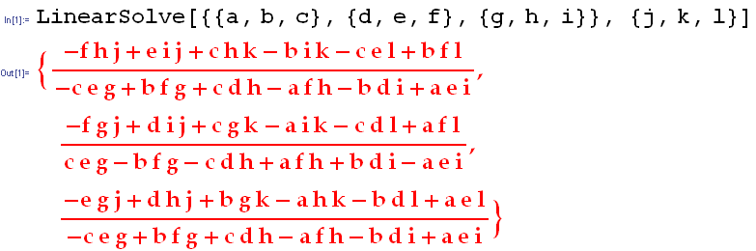
Trzy równania, trzy niewiadome

Slide 7
Cztery równania
LinearSolve[{{a,b,c,d},{e,f,g,h},
{i,j,k,l},{m,n,o,p}},
{r,s,t,u}]

Slide 8
{(h k n r-g l n r-h j o r+f l o r+g j p r-f k p r-d k n s+c l n s+d j o s-b l o s-c j p s+b k p s+d g n t-c h n t-d f o t+b h o t+c f p t-b g p t-d g j u+c h j u+d f k u-b h k u-c f l u+b g l u)/(-d g j m+c h j m+d f k m-b h k m-c f l m+b g l m+d g i n-c h i n-d e k n+a h k n+c e l n-a g l n-d f i o+b h i o+d e j o-a h j o-b e l o+a f l o+c f i p-b g i p-c e j p+a g j p+b e k p-a f k p),(-h k m r+g l m r+h i o r-e l o r-g i p r+e k p r+d k m s-c l m s-d i o s+a l o s+c i p s-a k p s-d g m t+c h m t+d e o t-a h o t-c e p t+a g p t+d g i u-c h i u-d e k u+a h k u+c e l u-a g l u)/(-d g j m+c h j m+d f k m-b h k m-c f l m+b g l m+d g i n-c h i n-d e k n+a h k n+c e l n-a g l n-d f i o+b h i o+d e j o-a h j o-b e l o+a f l o+c f i p-b g i p-c e j p+a g j p+b e k p-a f k p),(-h j m r+f l m r+h i n r-e l n r-f i p r+e j p r+d j m s-b l m s-d i n s+a l n s+b i p s-a j p s-d f m t+b h m t+d e n t-a h n t-b e p t+a f p t+d f i u-b h i u-d e j u+a h j u+b e l u-a f l u)/(d g j m-c h j m-d f k m+b h k m+c f l m-b g l m-d g i n+c h i n+d e k n-a h k n-c e l n+a g l n+d f i o-b h i o-d e j o+a h j o+b e l o-a f l o-c f i p+b g i p+c e j p-a g j p-b e k p+a f k p),(-g j m r+f k m r+g i n r-e k n r-f i o r+e j o r+c j m s-b k m s-c i n s+a k n s+b i o s-a j o s-c f m t+b g m t+c e n t-a g n t-b e o t+a f o t+c f i u-b g i u-c e j u+a g j u+b e k u-a f k u)/(-d g j m+c h j m+d f k m-b h k m-c f l m+b g l m+d g i n-c h i n-d e k n+a h k n+c e l n-a g l n-d f i o+b h i o+d e j o-a h j o-b e l o+a f l o+c f i p-b g i p-c e j p+a g j p+b e k p-a f k p)}

Slide 9
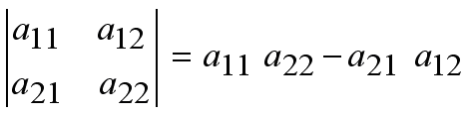
Wyznacznik macierzy 2 x 2
Det ( {{a_11, a_12}, {a_21, a_22}}) =
= a_11 * a_22 – a_21*a_12
Notes:
Polecane zadania: Jurlewicz-Skoczylas, część 1, 7.1

Slide 10
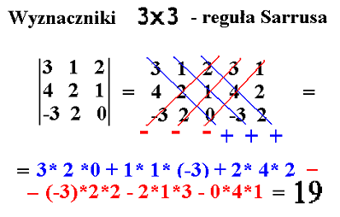
Wyznaczniki 3 x 3

Slide 11
Znak sumy, znak iloczynu
Σ 1 + 2 + 3 + ... + n =
1² + 2² + 3² + ... + n² =
Π

Slide 12
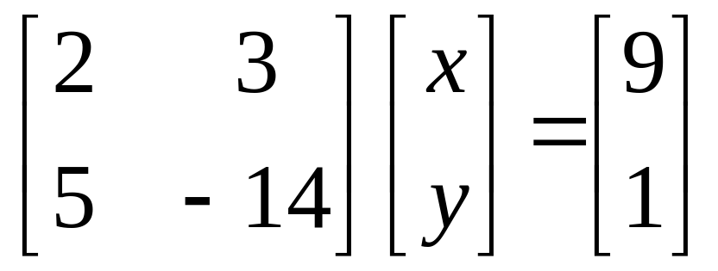
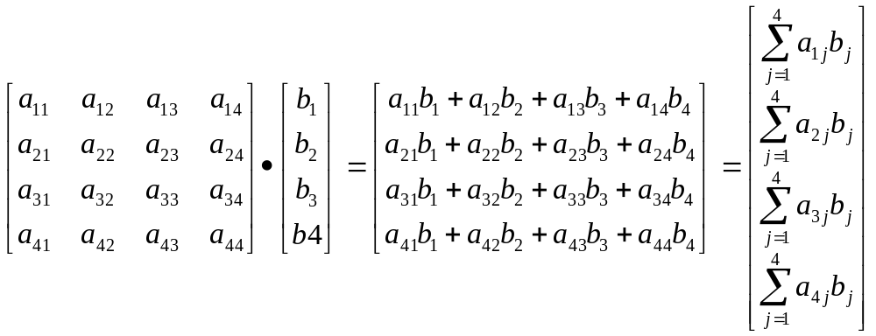
Algebra macierzy
Układ równań: 2x + 3y = 9 , 5x – 14 y = 1 zapisujemy macierzowo w postaci
AX = B
Mnożenie macierzy przez wektor kolumnowy:

Slide 13
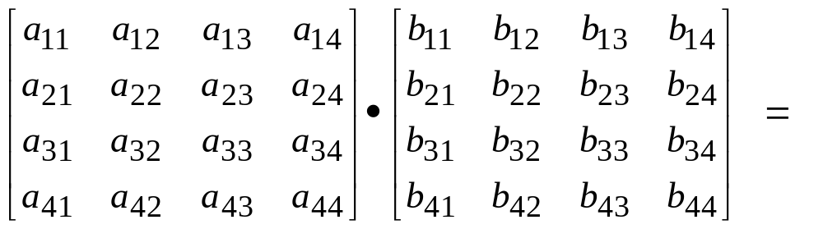
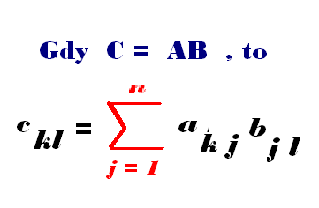
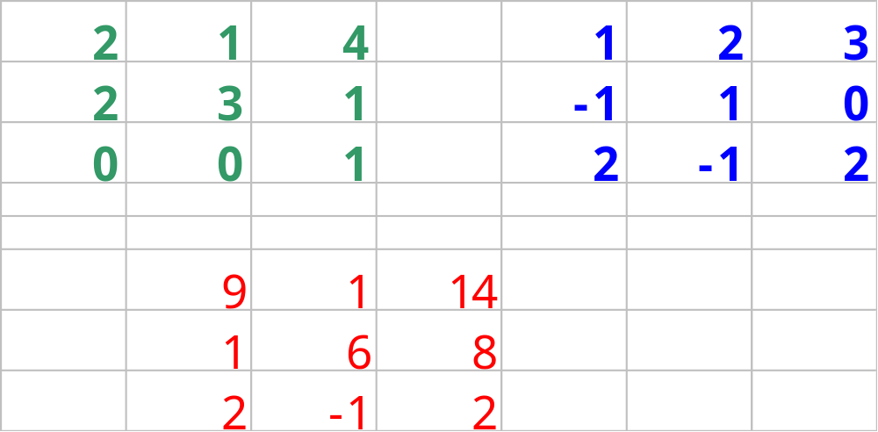
Mnożenie macierzy
Mnożymy wiersze przez kolumny

Slide 14
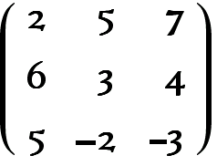
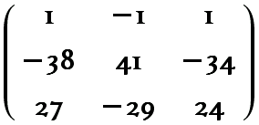

Macierz odwrotna
A A⁻¹ = A⁻¹ A = I
-1
=

Slide 15
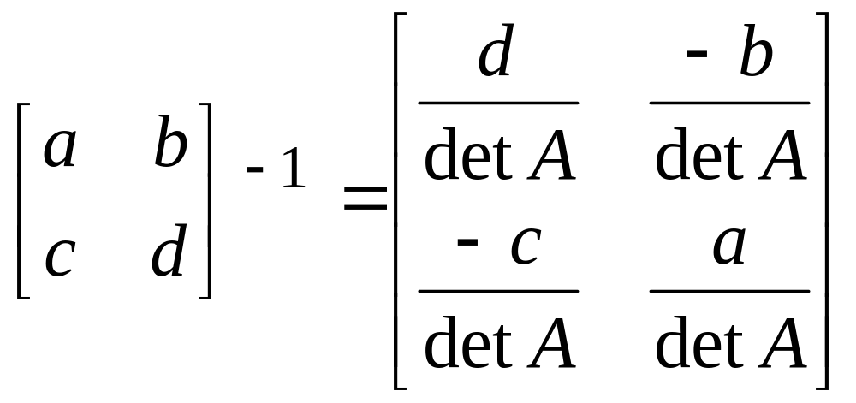
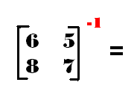
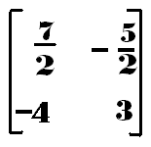
Macierz odwrotna do macierzy 2 na 2
Rozwiązać układ równań
6x + 5y = 3
8x+7y = 5
-2
3
Odp. A⁻¹ B =

Slide 16
Wyznaczanie macierzy odwrotnej, A⁻¹ , det A <> 0
Do macierzy A dostawiamy I i działamy na wierszach, tak, by A ➔ I. Wtedy I ➔A ⁻¹
w3 := w3 – 3*w2 . To daje :
1 2 0 1 0 0
0 –1 0 –2 1 0
0 0 1 5 – 3 1
w1 := w1+ 2*w2; w2:= – w2
1 0 0 –3 2 0
0 1 0 2 –1 0
0 0 1 5 –3 1
1 2 0 1 0 0
2 3 0 0 1 0
1 –1 1 0 0 1
w2 := w2 – 2*w1
w3 := w3 – w1 . To daje:
1 2 0 1 0 0
0 –1 0 –2 1 0
0 –3 1 – 1 0 1
⬆ Dana, A Jednostkowa ⬆
⬆ Jednostkowa Odwrotna, A⁻¹ ⬆
Notes:
Polecane zadania: Jurlewicz-Skoczylas, część 1, 8.6.

Slide 17
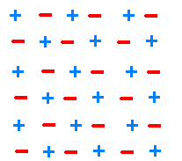
Siatka znaków

Slide 18
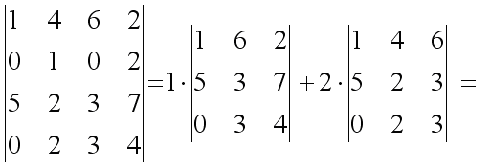
Pierre Simon de LaPlace
Wyznaczniki rozwijamy względem wierszy lub kolumn. Tu będzie według drugiego wiersza:
= 3*4 + 5*2*3 – 3*7 – 4*5*6 +
+ 2*( 2*3 +2*5*6 – 2*3–5*4*3) =
= 12 + 30 – 21 – 120 + 12 + 120 – 12 – 120 = –99
Sposób 2 obliczania (przez przekształcenia elementarne)
Notes:
Polecane zadania: Jurlewicz-Skoczylas, czesc 1, 7.3, 7.4

Slide 19
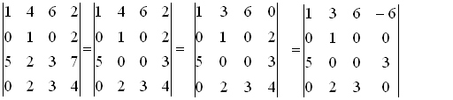
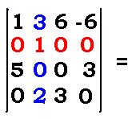
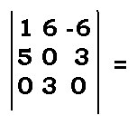
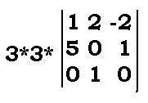

Przekształcenia elementarne
Od trzeciego wiersza odejmujemy czwarty
Od pierwszego wiersza odejmujemy drugi
K4 : = K4 – 2*K2
Rozwijamy względem drugiego wiersza
Notes:
Polecane zadania: Jurlewicz-Skoczylas, 8.1, 8.2, 8.3

Slide 20
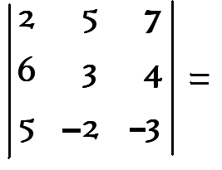
Do pierwszej kolumny dodajemy dwie pozostałe, czyli wzorem: k1 := k1 + k2 + k3 ;
Od pierwszego wiersza (wyniku) odejmujemy drugi i dodajemy trzeci; w1 := w1 – w2 + w3 ;
Otrzymany wyznacznik rozwijamy względem 1 wiersza.
1 0 0
13 3 4
0 –2 –3

Slide 21
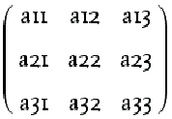
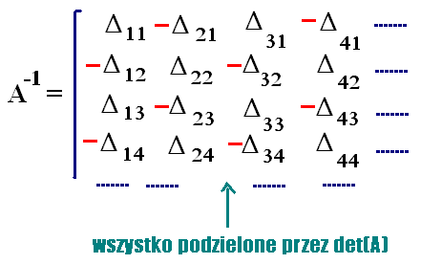

Macierz odwrotna za pomocą wyznaczników
Siatka znaków:
Obliczamy dopełnienia Δ _{ij}
Δ _{ij} = wyznacznik powstały przez skreślenie i-tego wiersza i j-tej kolumny
Na przykład Δ ₂₃ to a₁₁ a₃₂ – a₁₂ a₃₁
Notes:
Polecane zadania: Jurlewicz-Skoczylas, 8.5.

Slide 22
Macierz odwrotna, c.d
Tworzymy macierz dopełnień Δ _{ij}
„Nakładamy” na to siatkę znaków...
Transponujemy, to znaczy zamieniamy wiersze i kolumny... A^{T} macierz transponowana.
i dzielimy przez wyznacznik....
Na przykład dla macierzy
Notes:
Polecane zadania: Jurlewicz, Skoczylas, część 1, rozdz. 8.

Slide 23
Macierz odwrotna do

Slide 24
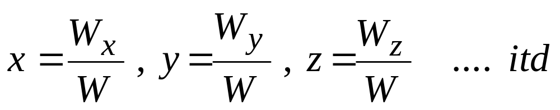
Rozwiązywanie układów równań
WZORY CRAMERA. Oznaczmy przez W wyznaczniki macierzy układu, a przez W_{x} , W_{y} , W_{z} itd... wyznaczniki powstałe przez zastąpienie odpowiednich kolumn przez kolumny wyrazów wolnych
Jeżeli układ równań liniowych AX = B ma niezerowy wyznacznik, to
Rozwiązanie przez macierz odwrotną:
Jeżeli AX = B , to X = A⁻¹B
Algorytm Gaussa (przez postać schodkową.......)
Notes:
Polecane zadania: Jurlewicz-Skoczylas, rozdziały 9 i 10.

Slide 25
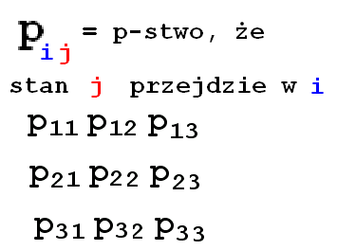

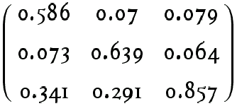
Macierze na giełdzie
A study of the London stock market, using the London Financial Times over a period of 1097 trading days was found to fit the following transition matrix P:
Zbadać zachowanie się giełdy w długim okresie czasu.

Slide 26
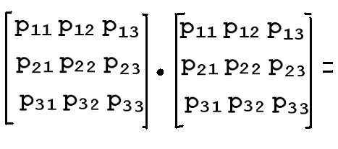
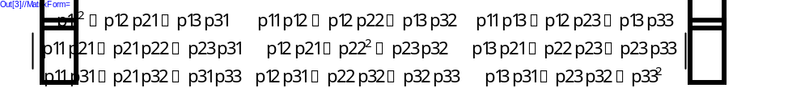

Kwadrat macierzy prawdopodobieństw

Slide 27
Kwadrat macierzy prawdopodobieństw
P² to macierz prawdopodobieństw przejścia od stanu j do stanu i po następnym dniu giełdowym.
P^{n} to macierz prawdopodobieństw przejścia od stanu j do stanu i po następnych dniach giełdowych. Niech n →∝ . Obliczmy kolejne potęgi P^{n} i przejdźmy do granicy.
Otrzymamy wektor prawdopodobieństw, że w długim okresie czasu na giełdzie będzie hossa, bessa, stan stabilny.
Wynik = [ 0,157 , 0,154 , 0,689 ] .
→ Do obliczenia potęg posłużmy się Excelem

Slide 28
Wyznaczniki 3 x 3

Slide 29
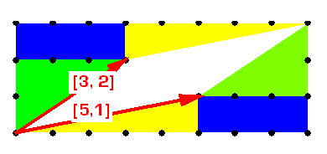

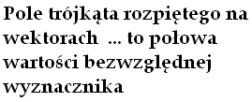
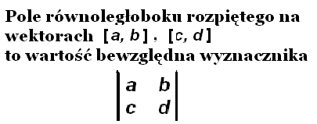
Pole równoległoboku i pole trójkąta
Pole niebieskiego prostokąta = 3
Pole żółtego trójkąta = ⁵/₂
Pole zielonego trójkąta = 3
Razem kolorowe = 17
Prostokąt = 24
R-bok: 24 – 17 = 7

Slide 30
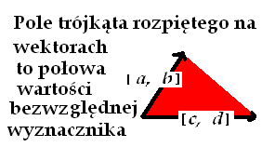
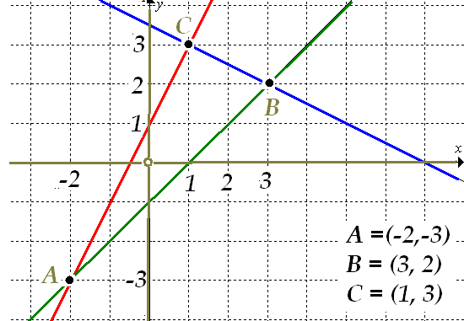





Pola figur
Obliczyć pole trójkąta:

Slide 31
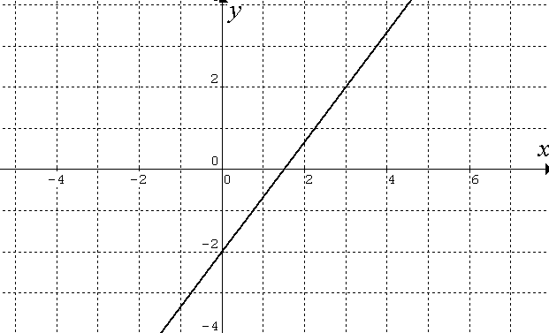



Linia prosta na płaszczyźnie
(0,-2) punkt
zaczepienia
[3,4] wektor kierunkowy
(0,-2) +
t * [3,4] =
(3t, -2+4t)
przedst.
parametr.

Slide 32
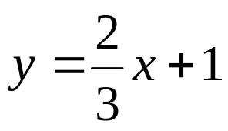
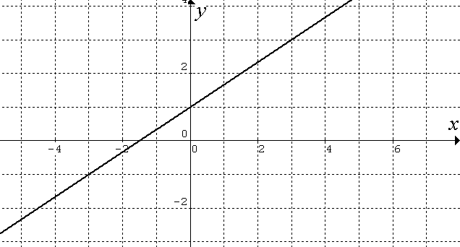




Linia prosta na płaszczyźnie

Slide 33
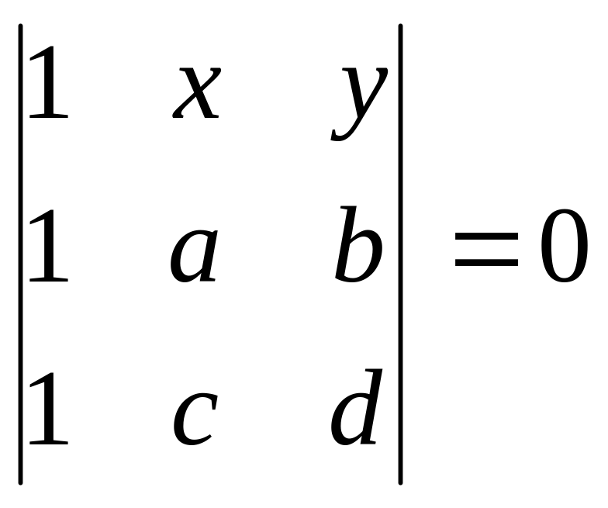
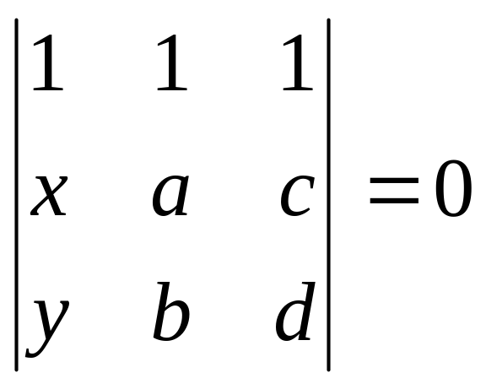
Równanie wyznacznikowe prostej
Linia prosta przechodząca przez punkty (a, b) i (c, d)
ma równanie
Linia prosta

Slide 34


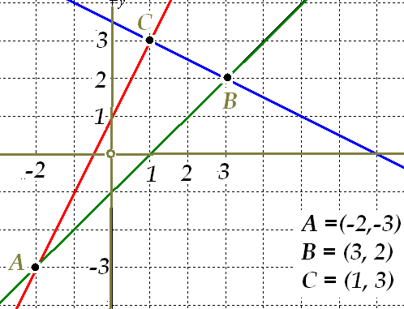

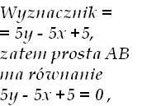


Napisać równania prostych AB, AC, BC
Prosta AB:
1 x y
1 -2 -3
1 3 2

Slide 35
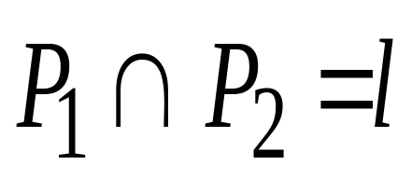


Prosta w przestrzeni
Równanie krawędziowe prostej:
x + 2y + 3z = 1 - płaszczyzna
x – 3y – 2z = – 4 - płaszczyzna
Przejście do przedstawienia parametrycznego:
Rozwiązujemy układ równań:
x + 2y = 1 – 3z , x – 3y = – 4 + 2 z ;
5y = 1 – 3z – (–4 + 2z) = 5 – 5z ;
y = 1 – z ⇒ x = 1 – 2y – 3z = – 1 – z
Prosta składa się z punktów (x, y, z) =
= (– 1 – z , 1 – z , z ) = (-1, 1, 0) + z [-1,-1,1].
Notes:
Poledcane zadania: Jurlewicz, Skoczylas, rozdz. 5

Slide 36
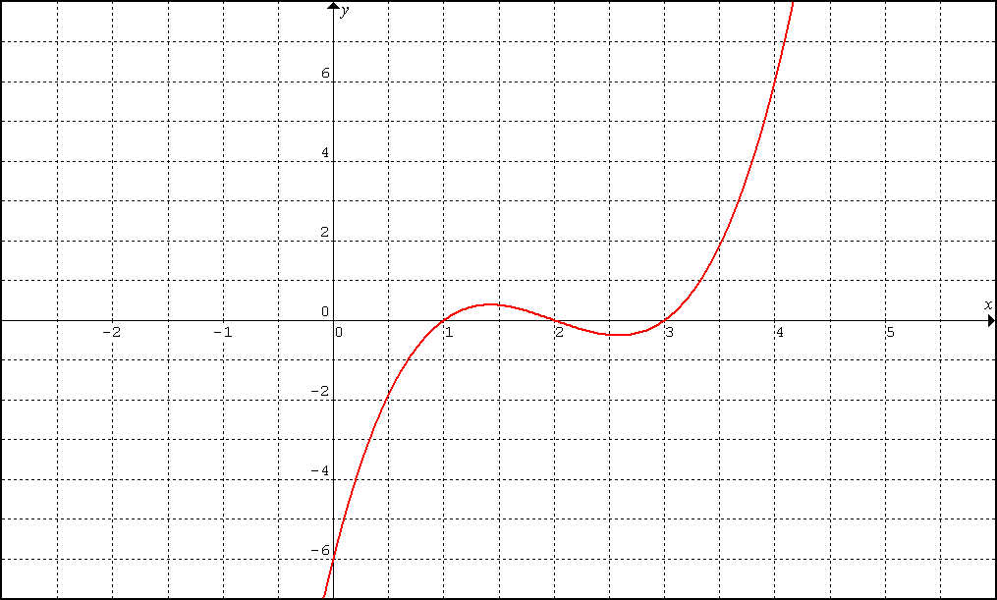
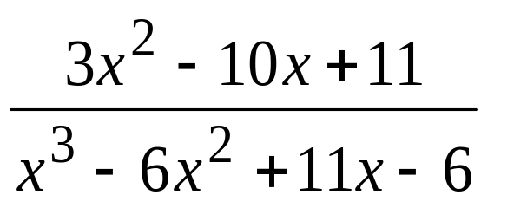
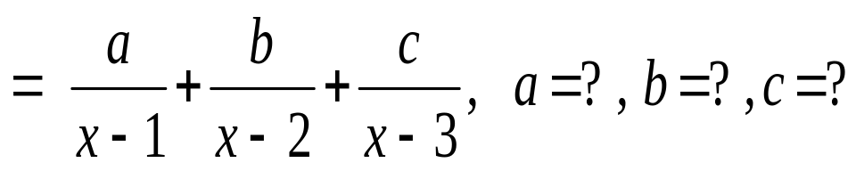
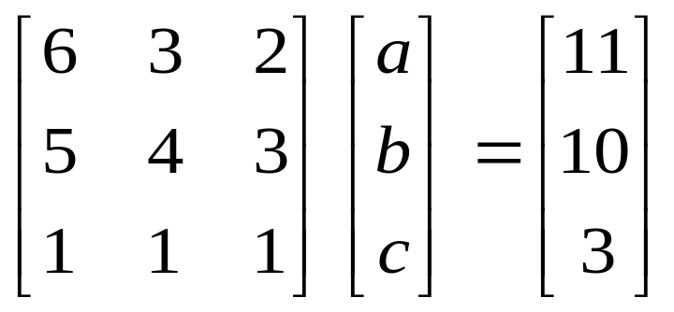
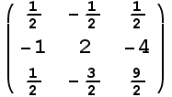
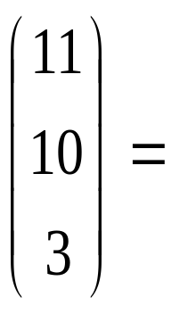
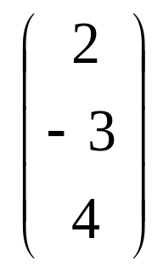
Rozkład na ułamki proste
Rozłożyć na ułamki proste
Notes:
Polecane zadania: Jurlewicz-Skoczylas, 5.9.

